Slide 1
開始までもうしばらく お待ちください
【小学生向けSDGs講座】
SDGsを学ぼう（冬）
かいし
ま

Slide 2
～注意事項～
１．録音・録画は行わない
２．カメラ・マイク機能はオフに設定
３．名前はニックネーム可
４．質問はチャット機能にて
ちゅういじこう
ろくおん
ろくが
おこな
かめら
まいく
きのう
せってい
なまえ
にっくねーむ
か
しつもん
ちゃっと きのう

Slide 3
～今日のプログラム～
１．楽しく学ぼうSDGs教室
２．海洋プラスチックごみ問題と
大阪市の水環境について
３．大阪市の漁業について
４．SDGsオンライン見学
【くら寿司のみんなと考えるSDGs】

Slide 4
たの
まな
えすでぃーじーず
きょうしつ
１．楽しく学ぼうSDGs教室
こた
クイズに答えながら
SDGsを学ぼう！
えす でぃー じーず
まな
大阪府政策企画部企画室推進課
令和３年12月11日

Slide 5
クイズ①

Slide 6
せかい
た
もの
こま
世界で食べ物に困っている人はどれくらい？
ひと
① １，０００人に１人
② ９０人に１人
③ ９人に１人

Slide 8
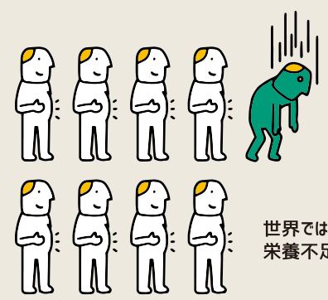
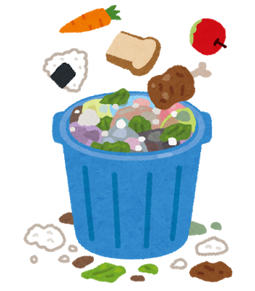
９人に１人
せかい
世界には、
食べ物を必要とする人が
たくさんいるいっぽう、
日本では、
食べられるのに捨てられてしまう
食べ物の量は年間約570万トン
③
た
もの
ひつよう
ひと
にほん
た
す
た
もの
りょう
ねんかん やく
まん
出典：農林水産省HP

Slide 9
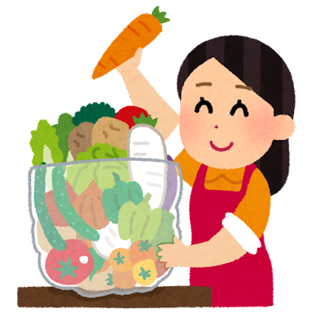
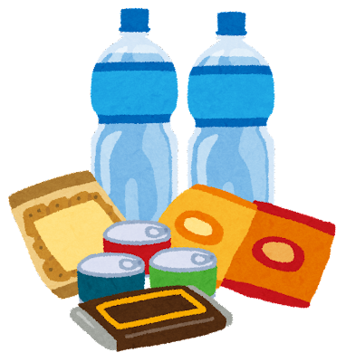
かんがえてみよう！
買いすぎ
か
消費期限切れ
しょうひきげん ぎ
食べ残し
た
のこ

Slide 10
クイズ②

Slide 11
大阪湾に流れ着いたゴミの
なかで、もっとも多いものは？
おおさかわん
なが
つ
ごみ
おお
ぷらすちっく
がらす
きんぞく
① プラスチック
② ガラス
③ 金属

Slide 13
プラスチック
ぷ ら す ち っ く
プラスチックが
全体の８割以上
ごみのなかには、
食品包装材
レジぶくろ
ペットボトル などが多い
①
ぜんたい
わり いじょう
しょくひんほうそうざい
れじ
ぺっとぼとる
出典：環境省HP

Slide 14
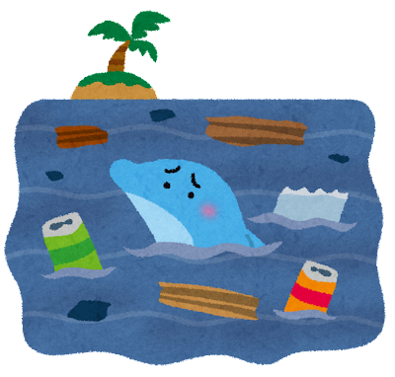
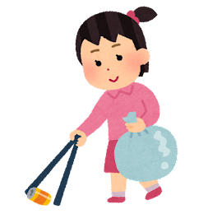
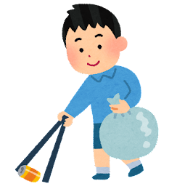
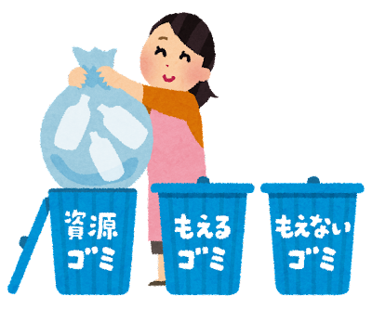
かんがえてみよう！
まいぼとる
海や川、まちの清掃
活動に参加しよう！
マイボトル・
マイバッグを使おう！
うみ
かわ
せいそう
まいばっぐ
つか
かつどう
さんか
ごみのポイ捨てはしない
ぽいすて

Slide 15
クイズ③

Slide 16
家庭から二酸化炭素が出る量
で１番多いのはどれ？
かてい
にさんかたんそ
で
りょう
ばん
おお
① 照明・
家電製品
じどうしゃ
だんぼう
しょうめい
② 自動車
③ 暖房
かでんせいひん

Slide 18
照明・
家電製品など
①
たとえば、
・でんき
・れいぞうこ
・そうじき
・テレビ など
2019年度
家庭からの
二酸化炭素排出量
てれび
約3,917［kgCO2/世帯］
出典：温室効果ガスインベントリオフィス／全国地球温暖化防止活動推進センターウェブサイト（https://www.jccca.org/）

Slide 19
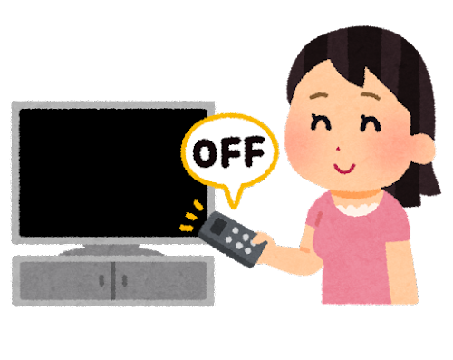
かんがえてみよう！
でんしゃ
つか
電車やバスを使おう!
ちかくなら歩く！
ばす
でんきは
こまめに消す！
ある
け
えねるぎー
エネルギーがどのように
作られているか知ろう！
つく
し

Slide 20
クイズ④

Slide 21
日本の幸せランキングは
何位だろう？（149ヵ国中）
にほん
しあわ
なんい
① ６位
② ５６位
③ １２６位

Slide 23
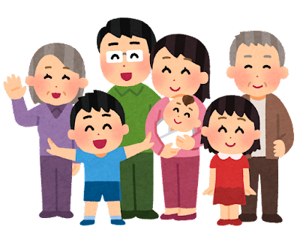
５６位
しあ
ど
たか
幸せ度が高いことは、
みんなが
暮らしやすい社会でもある！
あなたのまわりは
どうでしょうか？
②
く
しゃかい
出典：World Happiness Report2021

Slide 24
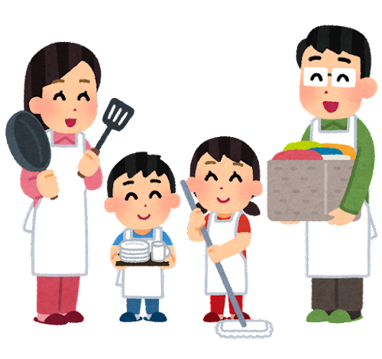
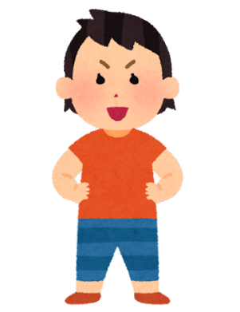
かんがえてみよう！
家事はみんなでしよう！
みんなはお手伝いしてるかな？
かじ
てつだ
きょうみ
こせい
興味のある
ボランティアに
参加してみよう
みんなの個性や違い
を受け入れることも
大事！
ちが
ぼらんてぃあ
う
い
さんか
だいじ

Slide 25
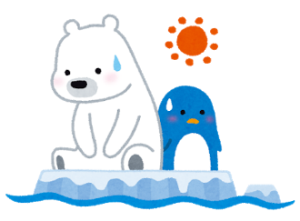
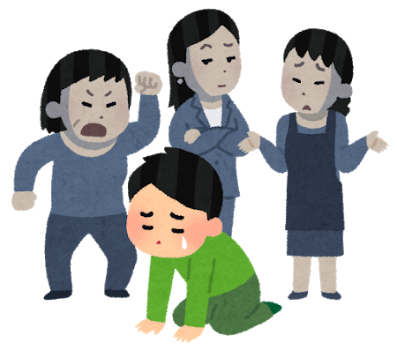
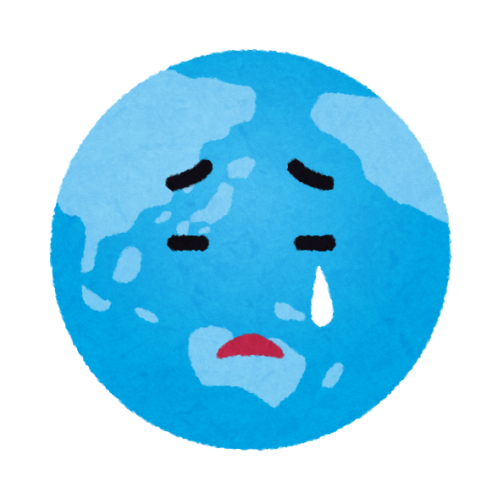
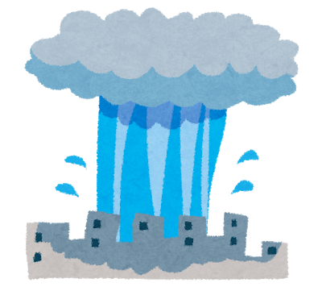
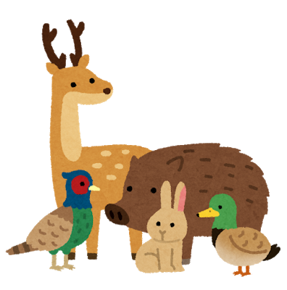
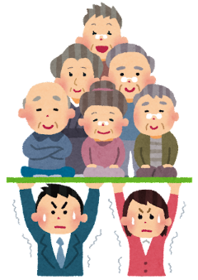
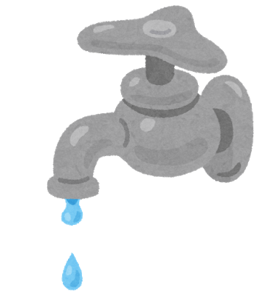
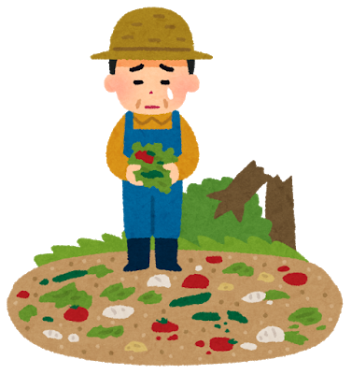
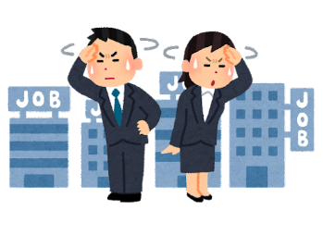
ちきゅう
みらい
みんなの地球の未来はどうなる・・・？
感染症が広がる？
どんどん暑くなる？
さまざまな差別がある？
大雨や台風が増える？
勉強ができない子どもがいる？
いき物の種類が減る？
紛争が終わらない？
エネルギーが無くなる？
お年寄りが増え子どもが少ない？
水が足りない？
生活するためのお金がない人がいる？
地方の元気が無くなる？
若い人の仕事が無くなる？

Slide 26
せかい
よりよい世界をつくるための、SDGs
（えす・でぃー・じーず）

Slide 27
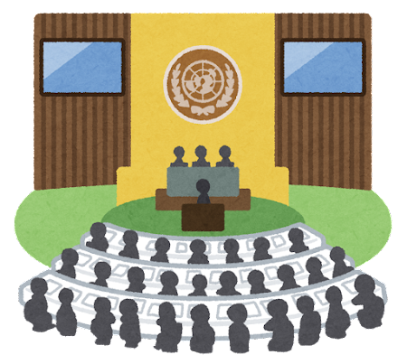
せかい
よりよい世界をつくるための、SDGs
（えす・でぃー・じーず）
せかい
くにぐに
世界の193の国々が
みんなで考えた
「17の目標」
かんが
もくひょう

Slide 28
クイズ⑦

Slide 29
SDGsの17のゴールは、
もくひょう
① それぞれ、ばらばらの目標である
② すべて、つながっている

Slide 30
すべて、つながっている
②

Slide 31
ラストクイズ!!

Slide 32
SDGsの目標達成のために
必要なことはなに？
えす・でぃー・じーず
もくひょうたっせい
ひつよう
くに
と
く
① 国がそれぞれ取り組むこと
② 誰かが取り組むこと
③ みんなで一緒に取り組むこと
だれ
いっしょ
と
く

Slide 33
みんなで一緒に
取り組むこと
③
かぞく
とも
家族や友だち、
地域の人たちと協力して、
できることからチャレンジしてみよう！
ちいき
きょうりょく
ちゃれんじ

Slide 34
みんなの
SDGsのチャレンジがたくさん！！
ホームページを見てみよう！

Slide 35
～さいごに～
みなさんが知ったこと・学んだことを
家族や友だちに話してみよう！
し
まな
かぞく
とも
はな

Slide 36
～さいごに～
アンケートへの回答をお願いします！

